Slide 1
学习永无止境~ ——杰杰
2019
RT-Thread
物联网操作系统
本讲义所有权归杰杰所有
RT-Thread 物联网操作系统 学习交流群：783234154

Slide 2
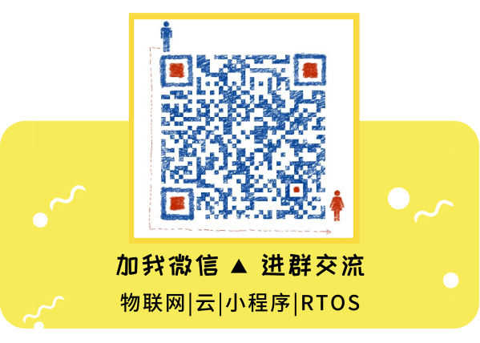

关于我
一个梦想成为物联网全栈工程师的小菜鸟~
博客：https://jiejietop.cn
CSDN：https://blog.csdn.net/jiejiemcu
GitHub : https://github.com/jiejieTop
个人公众号
RT-Thread 物联网操作系统 学习交流群：783234154

Slide 3
目录
01
开发环境与开发平台
02
前后台系统
嵌入式实时操作系统
03
04
实时操作系统的必要性
05
目前常用的实时操作系统
06
简单了解RT-Thread
RT-Thread 物联网操作系统 学习交流群：783234154

Slide 4
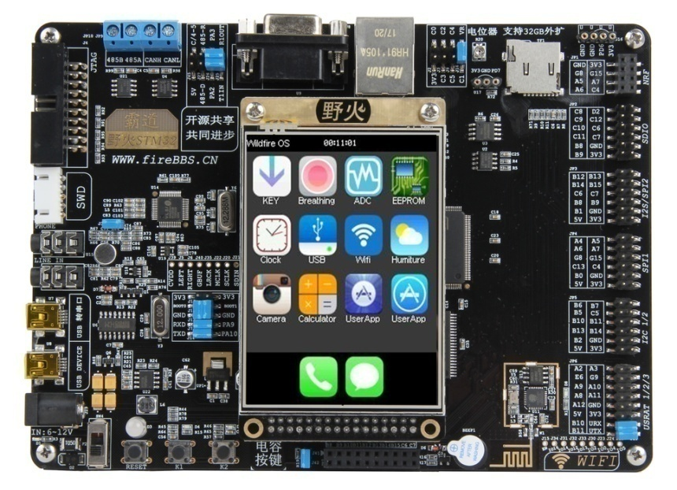
开发环境与开发平台
01
使用keil5作为开发环境
http://www.keil.com/fid/vquv2wwtdy9j1w9xagw1om5eu9xbkks1e66vd1/files/eval/mdk526.exe
使用野火STM32F103霸道开发板作为开发平台
RT-Thread 物联网操作系统 学习交流群：783234154

Slide 5
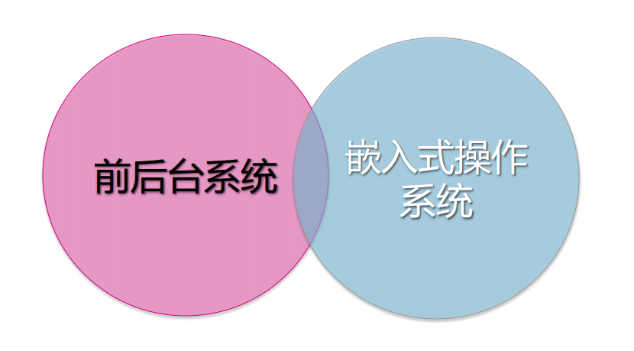
嵌入式常见的编程方式
02
RT-Thread 物联网操作系统 学习交流群：783234154

Slide 6
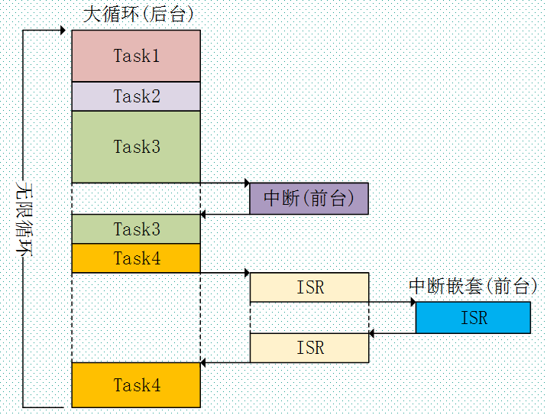
01. 前后台系统
后台 应用程序通常是一个无限的循环，在循环中，通过调用相应的
处理函数完成相应的操作。
前台 接收异步中断，来通知后台。
RT-Thread 物联网操作系统 学习交流群：783234154

Slide 7
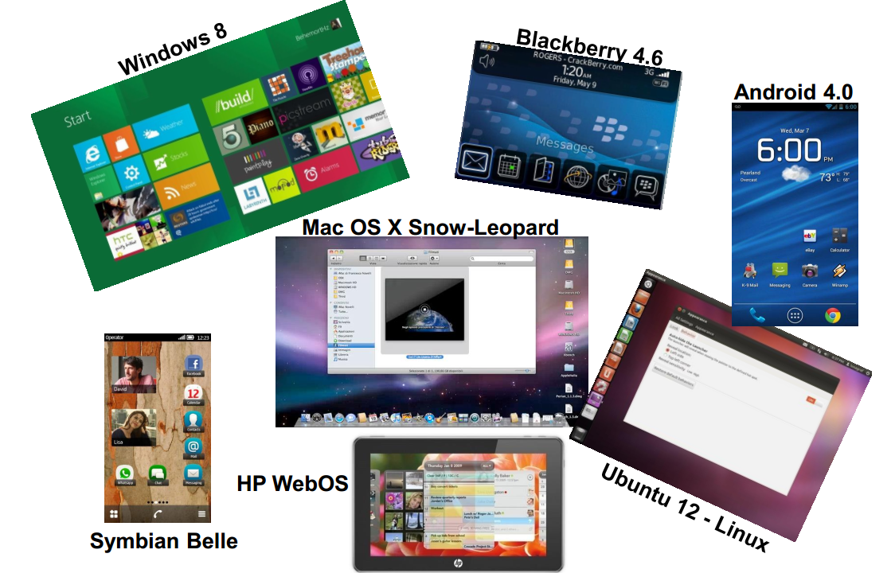
02. 实时操作系统
什么是操作系统？
什么是实时操作系统？
根据程序的功能，我们把这个程序主体分割成一个个独立的，无限循环且无返回的小程序，这个小程序我们称之为线程。每个线程都是独立的，互不干扰的，且具备自身的优先级，它由操作系统调度管理。
RT-Thread 物联网操作系统 学习交流群：783234154

Slide 8


包含了什么？
1
2
3
4
5
硬件接口
IPC
系统内核
内存管理
设备驱动
RT-Thread 物联网操作系统 学习交流群：783234154

Slide 9
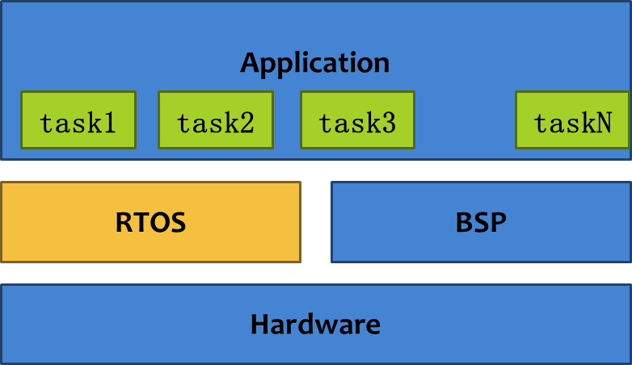
从层次来看，操作系统位于硬件之上，应用软件之下
RT-Thread 物联网操作系统 学习交流群：783234154

Slide 10


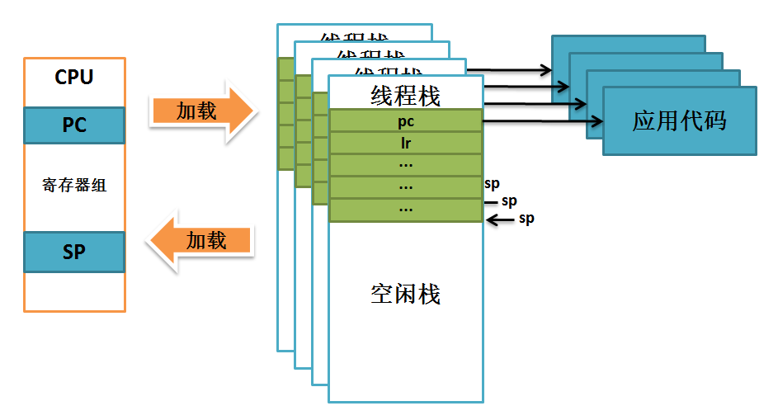
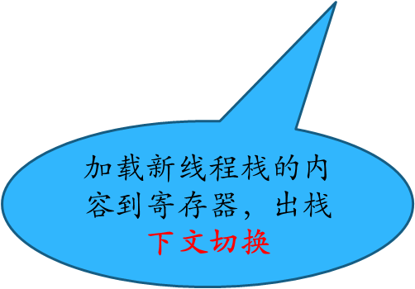
操作系统的处理
RT-Thread 物联网操作系统 学习交流群：783234154

Slide 11
比较
 | 前后台系统 | 实时操作系统
资源 | 不需要分配空间给os | 需要分配资源给OS(不同的系统内核资源使用情况不同)，内核资源也有不同，可通过配置文件进行配置
学习难度 | 不需要学习OS的API，简单上手 | 开发者需要熟悉OS的基本操作(线程建立/删除、线程间通讯、优先级处理、中断处理…)
实时性 | 难以确保每个操作能够实时响应，如果一个函数花费过长时间，将使整个系统的实时性下降 实时响应，轮询处理 | 实时嵌入式OS的调度算法可以 最大程度保证系统的实时性 实时响应，实时处理
可扩展性、可维护性 | 可拓展性差、可维护性差 | 模块化、结构清晰
RT-Thread 物联网操作系统 学习交流群：783234154

Slide 12
学习操作系统的必要性
04
项目需要
学习需要
RT-Thread 物联网操作系统 学习交流群：783234154

Slide 13
目前常用的实时操作系统
05
常用的 RTOS 有国外的 FreeRTOS、μC/OS、 RTX 和国内的 RT-Thread、 Huawei LiteOS 和 AliOS-Things 等， 其中尤以国外开源且免费的 FreeRTOS 的市场占有率最高。如今国产的 RT-Thread 经过 10 来年的发展，声势迅猛，在国产 RTOS 中占据鳌头。
RT-Thread 物联网操作系统 学习交流群：783234154

Slide 14
简单了解RT-Thread
06
官网：https://www.rt-thread.org/
RT-Thread 物联网操作系统 学习交流群：783234154

Slide 15
RT-Thread 特点
01. 开源免费
02. 轻量级
内核占用的ROM仅为 2.5 KB，RAM为 1 KB
03. 抢占式内核
04. 支持时间片
05. 线程个数无限制
06. 支持IPC、设备驱动、env、组件丰富等
RT-Thread 物联网操作系统 学习交流群：783234154

Slide 16
RT-Thread 物联网操作系统 学习交流群：783234154

